Slide 1

大家好，欢迎来到BotVS的量化世界
下面我们将一起通过 Z大 的“均线策略 30行打造一个正向收益系统策略” 代码 一起打开量化世界的大门！
BotVS版权所有，盗版必究
Follow littleDream

Slide 2

首先登录BotVS官方网站：https://www.botvs.com/
1.支持期货、股票、电子货币的实盘仿真，轻松测试策略。
2.策略广场：大量免费优质策略可供学习。
3.交易大赛，每月角逐出TOP10，用户比拼and交流。
4.量化社区讨论、发帖、解惑答疑，大神小白热热闹闹！
5.强大的API及技术支持。

Slide 3
精简极致的策略--均线策略 30行打造一个正向收益系统。
没错！你听的没错是30行代码！仅仅30行
小编我习惯先通篇来看看 代码，这样能有个宏观的了解！上码！
/*
FastPeriod 入市快线周期 数字型(number) 3
SlowPeriod 入市慢线周期 数字型(number) 7
EnterPeriod 入市观察期 数字型(number) 3
ExitFastPeriod 离市快线周期 数字型(number) 3
ExitSlowPeriod 离市慢线周期 数字型(number) 7
ExitPeriod 离市观察期 数字型(number) 1
PositionRatio 仓位比例 数字型(number) 0.8
Interval 轮询周期(秒) 数字型(number) 10
*/
//导入了 交易类库 方便策略编写， 不用为 是否买到 是否卖出等 挂单 烦恼了。
以上为代码文件内的参数说明，下面继续！
读代码的时候，发现未声明的变量感到迷惑时，回头找找。

Slide 4
function main() {
var STATE_IDLE = -1;
var state = STATE_IDLE;
var opAmount = 0;
var initAccount = $.GetAccount();
Log(initAccount);
while (true) {
if (state === STATE_IDLE) {
var n = $.Cross(FastPeriod, SlowPeriod);
if (Math.abs(n) >= EnterPeriod) {
opAmount = parseFloat((initAccount.Stocks * PositionRatio).toFixed(3));
var obj = n > 0 ? $.Buy(opAmount) : $.Sell(opAmount);
if (obj) {
opAmount = obj.amount;
state = n > 0 ? PD_LONG : PD_SHORT;
Log("开仓详情", obj, "交叉周期", n);
}
}
} else {
var n = $.Cross(ExitFastPeriod, ExitSlowPeriod);
if (Math.abs(n) >= ExitPeriod && ((state === PD_LONG && n < 0) || (state === PD_SHORT && n > 0))) {
var obj = state === PD_LONG ? $.Sell(opAmount) : $.Buy(opAmount);
state = STATE_IDLE;
var nowAccount = $.GetAccount();
LogProfit(nowAccount.Balance - initAccount.Balance, '钱:', nowAccount.Balance, '币:', nowAccount.Stocks, '平仓详情:', obj, "交叉周期", n);
}
}
Sleep(Interval*1000);
}
}
这个策略只有一个主函数function main(),没有其它的函数模块。
主函数内只有一个循环。
小编我把这个策略的代码注释版已经传上QQ群共享了，初次学习的同学可以看看注释方便学习，这里没有加入官方QQ群的请加入：309368835 BotVS EA交流(www.botvs.com)
策略就这么几十行代码，很精简吧！

Slide 5
为了照顾没有Javascript语言基础的同学我们在此简单讲下语法，以免有同学看不明白代码。
1.变量声明： 用关键字 var + 变量名 例如 var name = “小明”
2.循环： while(循环条件){将会重复执行的代码} 循环条件为真则反复执行{}内的代码。 循环条件为假 则跳出循环。
3条件分支if(判断条件){执行代码}else{执行代码}: 很简单，翻译就是 如果(真){执行这代码}其它情况{执行这代码}
4. 赋值： 一个 =号是 赋值，例如 name = “张三”;就是把“张三”这个名字 给 name， 赋值容易与比较相等搞混，如 比较 为 == 两个等号， 例子 “张三”==“李四” 明显张三不是李四所以 “张三”==“李四” 为假。

Slide 6
在演示写策略之前我们梳理下策略中用到的API和模板导出函数, 在BotVS 上有详细的API文档和模板源码说明。
$.GetAccount函数：模板导出函数，用于获得交易所账户信息。
Log函数：API，用于向日志输出信息，显示数值等。
$.Cross函数：模板导出函数，用于检测均线指标交叉情况。
$.Buy函数：模板导出函数，用于购买操作。
$.Sell函数：模板导出函数，用于卖出操作。
LogProfit函数：API，用于输出收益，函数从第二个参数可以加其它信息。
Sleep函数：API，让程序暂停一会儿，参数单位为毫秒。

Slide 7
策略代码还用到了Javascript的库函数、对象方法。
Math.abs()函数： 返回参数的绝对值。
Number对象的 toFixed()函数： 按参数 保留小数位数四舍五入。注意，函数返回的为字符串。
parseFloat全局函数： 把 字符串参数 返回浮点数。
以上Javascript的相关资料可以在：http://www.w3school.com.cn/jsref/jsref_obj_number.asp 上学习。

Slide 8
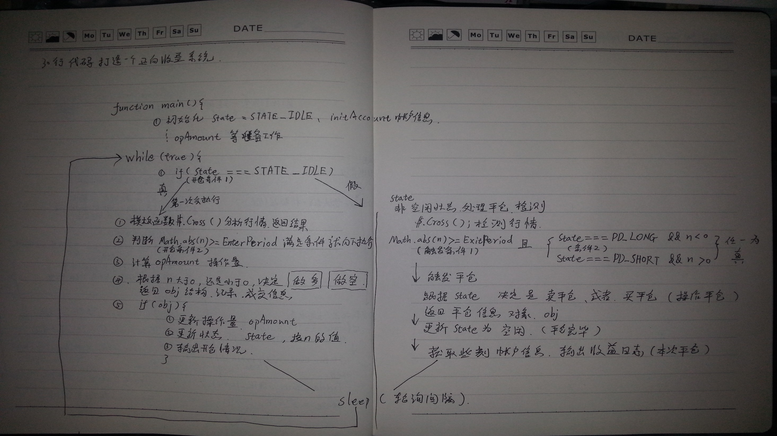
程序的执行流程

Slide 9
看完了一会儿将会用到的函数和程序流程，下面我们来一步一步的搭建我们的策略。
所有的策略程序入口处都是 main()函数，也就是说策略先从main函数开始运行。
function main(){
按顺序逐条执行代码，注意每行代码以 “;”号结束
var 变量;
代码XXXXXX;
就这样，最简单的程序框架就搭好了。
代码XXXXXX;
……
}

Slide 10
function main(){
var STATE_IDLE = -1;//定义变量表示 空闲状态
var state = STATE_IDLE;//定义状态初始化 状态 为 空闲
var opAmount = 0;//交易量初始为0
var initAccount = $.GetAccount();//交易模板的导出函数， 获得账户当前信息，保存策略运行前账户初始状态。
Log(initAccount);//输出初始账户信息
……
}
变量名称：STATE_IDLE
声明变量用的关键字var
一般来说策略开始执行核心代码前，程序要做一些准备工作，例如声明一些需要用的变量，初始变量，输出一些信息等等。

Slide 11
function main(){
……;
while (true) {//循环
代码……
Sleep(Interval*1000);//暂停10秒
}
}
准备工作。
准备工作完成，开始策略业务模块的编写，本策略用一个while循环来扫描市场行情，根据状态变量判断此刻开仓、平仓，再根据$.Cross()函数判断多头操作、空头操作。执行操作，输出信息，往复循环。
每次while循环执行到这里，暂停一会儿。

Slide 12
function main(){
var XX;
......;
while(true){
if (state === STATE_IDLE) {
var n = $.Cross(FastPeriod, SlowPeriod);
if (Math.abs(n) >= EnterPeriod) {
opAmount = parseFloat((initAccount.Stocks * PositionRatio).toFixed(3));
var obj = n > 0 ? $.Buy(opAmount) : $.Sell(opAmount);
if (obj) {
opAmount = obj.amount;
state = n > 0 ? PD_LONG : PD_SHORT;
Log("开仓详情", obj, "交叉周期", n);
}
}
} else {……}
}
}
判断状态是否 为空闲 触发开仓的第一个条件
准备工作
模板函数返回EMA指标快线、慢线交叉结果
触发开仓的第二个条件判断n的绝对值 是否大于等于 入市观察期 默认2，这个判断已经排除n=0的情况了
交易数opAmount initAccount.Stocks * PositionRatio ：账户币数 * 仓位比例 结果是Number类型。注意Number的成员函数toFixed函数，功能是把调用它的Number按参数保留小数位四舍五入 返回的是一个字符串，，parseFloat函数作用为解析一个字符串返回浮点数。
判断是否 快线EMA 上穿 慢线EMA 多头 信号，n>0为真执行$.Buy，假执行$.Sell
返回一个结构 包括 交易价格 交易量
obj对象不为空 执行以下，输出开仓情况。

Slide 13
function main(){
var XX;
......;
while(true){
if (state === STATE_IDLE) {……}else{
var n = $.Cross(ExitFastPeriod, ExitSlowPeriod);
if (Math.abs(n) >= ExitPeriod && ((state === PD_LONG && n < 0) || (state === PD_SHORT && n > 0))) {
var obj = state === PD_LONG ? $.Sell(opAmount) : $.Buy(opAmount);
state = STATE_IDLE;
var nowAccount = $.GetAccount(); //获取此刻账户信息
LogProfit(nowAccount.Balance - initAccount.Balance, '钱:', nowAccount.Balance, '币:', nowAccount.Stocks, '平仓详情:', obj, "交叉周期", n);
}
}
}
准备工作
这个判断条件有点长，先看Math.abs(n) >= ExitPeriod，n的绝对值大于等于 离市观察期 这是触发条件1，并且
(state === PD_LONG && n < 0)、(state === PD_SHORT && n > 0)两者中至少有个为真(state === PD_LONG && n < 0)为真： 即当前状态多头持仓并且快线EMA下穿慢线EMA，(state === PD_SHORT && n > 0) 为真： 即当前状态空头持仓（现货做空）并且快线EMA上穿慢线EMA
上一页的代码
state 为非空闲状态 处理 平仓检测
检测行情 返回指标交叉结果
根据当前状态，state为多头 ，执行多头平仓，空头 执行 空头平仓 （买平仓）
//平仓完毕 更新状态为 空闲
日志收益，显示 平仓收益、账户 钱 、币 信息 平仓详情、交叉周期

Slide 14

至此简单的30行策略就完成了！
感谢ZERO大神，提供这么精简的代码，在BotVS上还有大量的开源策略可供学习提升，与众多量化高手一同进步。官方QQ群定期更新学习资源，为量化学习者铺平道路，登堂入室。
QQ群：309368835
谢谢观看！

